Slide 1
인공지능프로그래밍
게임콘텐츠학과 박경수
https://github.com/ggorr/Machine-Learning/tree/master/Python

Slide 2
16장. 더 많은 것들

Slide 3
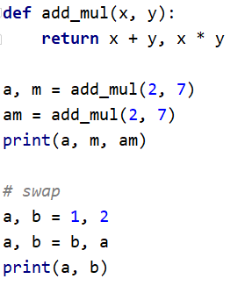

16.1. 튜플 넘기기

Slide 4
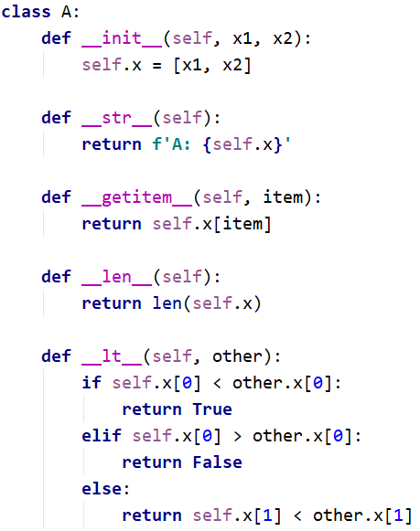
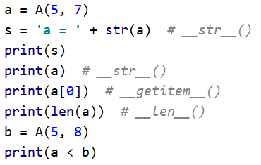
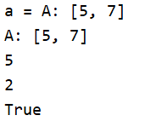
16.2. 특별한 메소드들

Slide 5
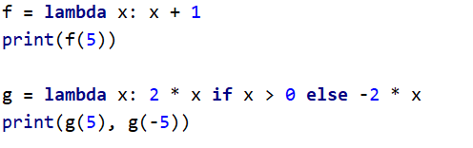

16.4. lambda 식

Slide 6
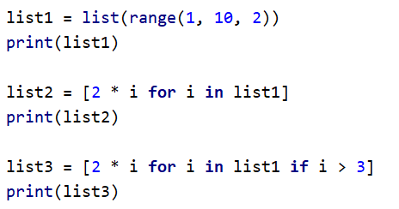

16.5. 리스트 축약(Comprehension)

Slide 7
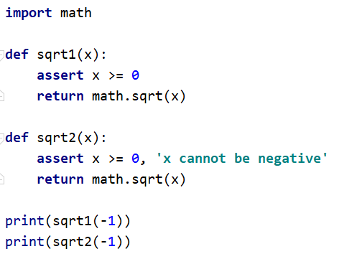
16.7. assert

